Slide 1
Meta vs. Objektsprache
Objektsprache =_{Def} Sprache, die über die Welt spricht
Beispiele: (Metasprache ist rot markiert)
Sie schrieb „Jürgen“ auf einen Zettel.
  Sie schrieb den Namen „Jürgen“ auf einen Tisch.
Sie schrieb Jürgen einen Zettel.
*Sie schrieb den Namen Jürgen einen Zettel.
(3) Sie nannten Δομήνικος Θεοτοκόπουλος auch „El Greco“.
Metasprache =_{Def} Sprache, die über Sprache spricht
Anwendung des ‘Wort-Tests’

Slide 2
Hausübung 2
A. Unterstreichen Sie die Metasprache!
Athen ist der Name Athens.
Athen ist eine große Stadt.
Wien hat weniger Vokale als Athen.
Maria lebt in der Stadt Athen.
Maria lebt in einer Stadt mit dem Namen Athen.
Αθήνα wird auf Deutsch Athen genannt.
In Athen ist eine Phrase.
d.h. bedeutet das heisst
vs. ist eine lateinische Abkürzung für gegen.
Aber bedeutet fast das gleiche wie und, aber nicht dasselbe.

Slide 3
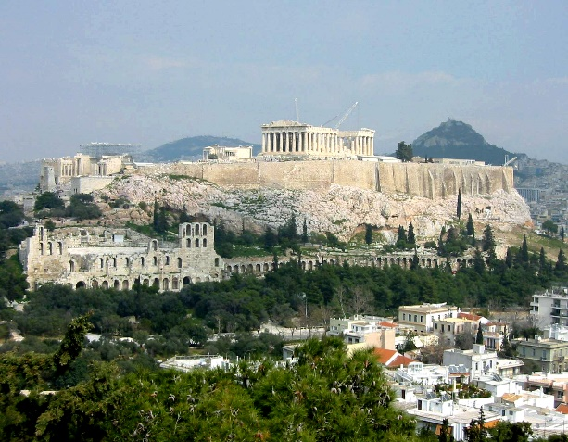

Hausübung 2
Kennzeichnen Sie Metasprache durch Unterstreichen.
(1) Athen ist der Name Athens.
Das Wort „Athen“ ist der Name Athens.
Athen ist der Name Athens.
Objektsprache
Lösung: Athen ist der Name Athens.
[a'te:n]
Wort/
Zeichen
Anwendung des Wort-Tests
Metasprache

Slide 4
Mehr zu Meta- vs. Objektsprache
Die Beziehung Metasprache – Objektsprache ist relativ!
Objektsprache
(1) „Athen“ ist der Name Athens.
Dies sieht man deutlich an Beispielen wie (2):
(2) Der Satz hat fünf Wörter.
A. ist der Name Athens: Metasprache in bezug auf „Athen“
B. der Satz und hat fünf Wörter: Metasprache in bezug auf
Metasprache in bezug auf „Athen“
„Athen“ ist der Name Athens
„Athen“ ist der Name Athens

Slide 5
Mehr zu Meta- vs. Objektsprache
Oder, etwas anders, aber äquivalent, dargestellt:
„ „Athen“ ist der Name Athens“ hat fünf Wörter.
Aber es gibt auch eine zweite mögliche Quelle der Verwirrung.
Metasprache in bezug auf „Athen“
Metasprache in
bezug auf ...
Objektsprache in bezug auf ...

Slide 6

Mehr zu Meta- vs. Objektsprache
Die Beziehung Metasprache – Objektsprache ist aber auch auf eine zweite Art relativ!
A. Objektsprache
(1) „Athen“ ist der Name Athens.
In (1) ist Athen also sowohl Objekt- als auch Metasprache!
Wörter können sich also auch auf sich selbst beziehen.
Und jetzt endlich zurück zur Hausübung …
Metasprache in bezug auf „Athen“
B. Metasprache
in bezug auf das Wort „Athen“
(s. Wort-Test) 
[a'te:n]
Wort/Zeichen

Slide 7

Hausübung 2
(2) Athen ist eine große Stadt.
*Das Wort Athen ist eine große Stadt.
Athen ist eine große Stadt.
Lösung: Athen ist eine große Stadt.
Anwendung des Wort-Tests
Objektsprache

Slide 8


Hausübung 2
(3) Wien hat weniger Vokale als Thessaloniki Konsonanten hat.
Das Wort „Wien“ hat weniger Vokale als
das Wort „Thessaloniki“ Konsonanten hat.
Wien hat weniger Vokale als Thessaloniki Konsonanten hat.
Objektsprache Objektsprache
Lösung: Wien hat weniger Vokale als Thessaloniki Konsonanten hat
[vi:n]
[θɛsalɔ'niki]
Wort-Test
Metasprache
Metasprache

Slide 9
Hausübung 2
(4) Maria lebt in der Stadt Athen.
*Maria lebt in der Stadt Wort/Name/… Athen.
Maria lebt in der Stadt Athen.
Lösung: Maria lebt in der Stadt Athen.
Wort-Test
Objektsprache

Slide 10
Hausübung 2
(5) Maria lebt in einer Stadt mit dem Namen Athen.
Maria lebt in einer Stadt mit dem Namen „Athen“.
Objektsprache
Lösung: Maria lebt in einer Stadt mit dem Namen Athen.
[a'te:n]
Metasprache

Slide 11

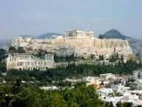
Hausübung 2
(6) Αθήνα wird auf Deutsch Athen genannt.
(i) *Das Wort/der Name Αθήνα wird auf Deutsch Athen genannt.
(ii) *Αθήνα wird auf Deutsch das Wort/der Name Athen genannt.
vgl. Θεοτοκόπουλος wird auch El Greco genannt.
*Der Name Θεοτοκόπουλος wird auch El Greco genannt.
Αθήνα wird auf Deutsch Athen genannt.
Objektsprache
Lösung: Αθήνα wird auf Deutsch Athen genannt.
[a'te:n]
Wort-Test
Metasprache
Metasprache

Slide 12
Hausübung 2
(7) In Athen ist eine Phrase
Die Phrase „in Athen“ ist eine Phrase.
Die PP „in Athen“ ist eine Phrase.
In Athen ist eine Phrase.
Objektsprache
Lösung: In Athen ist eine Phrase.
Wort-Test
Metasprache

Slide 13
Hausübung 2
(8) s.a. bedeutet siehe auch.
Der Ausdruck „s.a.“ bedeutet siehe auch.
*Der Ausdruck s.a. bedeutet den Ausdruck siehe auch.
s.a. bedeutet siehe auch.
Objektsprache
Lösung: s.a. bedeutet siehe auch.
Wort-Test
Metasprache

Slide 14
Hausübung 2
(8) vs. ist eine lateinische Abkürzung für gegen.
Der Ausdruck „vs.“ ist eine lateinische Abkürzung
für das Wort „gegen“.
vs. ist eine lateinische Abkürzung für gegen.
Objektsprache Objektsprache
Lösung: vs. ist eine lateinische Abkürzung für gegen.
Wort-Test
Metasprache

Slide 15
Hausübung 2
(10) Aber bedeutet fast das gleiche wie
und, aber nicht genau das gleiche.
Das Wort „aber“ bedeutet fast das gleiche wie
und, aber nicht genau das gleiche.
Aber bedeutet fast das gleiche wie und, aber nicht genau das gleiche.
Objektsprache
Lösung : Aber bedeutet fast das gleiche wie
und, aber nicht genau das gleiche.
Wort-Test
Metasprache

Slide 16
Hausübung 2
(10) Aber bedeutet fast das gleiche wie
und, aber nicht genau das gleiche.
Das Wort „aber“ bedeutet fast das gleiche wie
das Wort „und“, aber nicht genau das gleiche.
Aber bedeutet fast das gleiche wie und, aber nicht ganau dasgleiche.
Objektsprache Objektsprache
Lösung 2: Aber bedeutet fast das gleiche wie und, aber nicht genau das gleiche.
Wort-Test
Metasprache
Metasprache

Slide 17
Hausübung 2
B. Gibt es DPs/NPs mit abstrakten Referenten? Wenn ja, nennen Sie drei Beispiele!
Lösung: Ja!
(1) Definite DPs mit abstrakten Referenten
a. die Wissenschaft = Methode, um Wissen zu produzieren
b. der 2. Weltkriegl = Krieg von 1939 – 1945
c. die Zahl Null = 0
(2) Namen mit abstrakten Referenten
a. Facebook = Methode, um Geld zu produzieren
b. Weihnachten = 24. Dezember (oder auch 25.)
c. Null = 0

Slide 18
Übung (30) aus dem Skriptum
Maria ist sehr ‘beliebt’.
Der Satz (30)a drückt folgendes aus:
Objektsprache
(i) Maria ist sehr beliebt. (ironisch)
(ii) Maria ist das, was man mit dem Wort „beliebt“ bezeichnet.
Schlussfolgerung: In (30)a ist ‚beliebt‘ sowohl Objektsprache, als auch als Metasprache!
Lösung: Maria ist sehr beliebt.
Maria ist sehr beliebt.
und gleichzeitig
Metasprache in bezug auf
das Wort „beliebt“
und gleichzeitig

Slide 19
Übung (30)
b. Sie trafen sich im Gasthaus ‘Zum Blauen Reiter’.
Wort-Test:
Sie trafen sich im Gasthaus mit dem Namen_{ML} ‘Zum Blauen Reiter’.
Lösung 1: Sie trafen sich im Gasthaus ‘Zum Blauen Reiter’.
Wort-Test:
(30) b. Sie trafen sich im Gasthaus ‘Zum Blauen Reiter’.
vgl. Sie trafen den Virologen Ian Lipkin. (Apposition)
Sie trafen Ian Lipkin und Ian Lipkin ist ein Virologe.
(30)b.  Sie trafen sich im ‘Zum Blauen Reiter’ und
‘Zum Blauen Reiter’ ist ein Gasthaus.
Lösung 2: Sie trafen sich im Gasthaus ‘Zum Blauen Reiter’.

